Slide 1
2022-08-02 박준현
Event

Slide 2
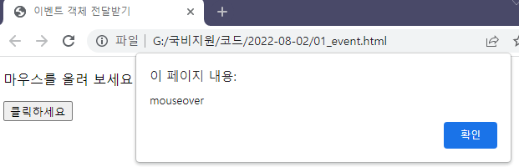
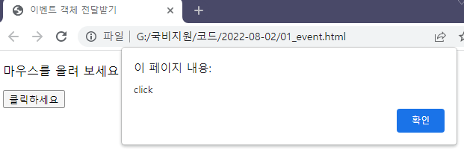
실습 – Event
<!DOCTYPE html>
<html>
<head>
<title>이벤트 객체 전달받기</title></head>
<body>
<p id="p">마우스를 올려 보세요</p>
<button onclick="f(event)">클릭하세요</button>
<script>
function f(e) {
alert(e.type);
}
document.getElementById("p").onmouseover = f;
</script>
</body>
</html>
buttton을 클릭하면 f( ) 함수를 실행
f (e) 함수는 발생한 이벤트 객체를 매개변수로 사용하여, 객체의 이벤트 type을 경고창으로 출력한다.
id가 p인 Element를 찾고, 마우스가 올라가면 f( ) 함수를 실행
마우스를 올렸을 때
클릭하였을 때

Slide 3
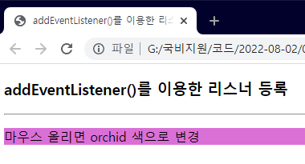
실습 – addEventListener
<!DOCTYPE html>
<html>
<head>
<meta charset="UTF-8">
<title>addEventListener()를 이용한 리스너 등록</title>
<script>
var p;
function init() {
p = document.getElementById("p");
p.addEventListener("mouseover", over);
p.addEventListener("mouseout", out);
}
function over() {
p.style.backgroundColor="orchid";
}
function out() {
p.style.backgroundColor="white";
}
</script>
</head>
<body onload="init()">
<h3>addEventListener()를 이용한 리스너 등록</h3><hr>
<p id="p">마우스 올리면 orchid 색으로 변경</p>
</body>
</html>
id가 p인 p태그 객체를 생성
p객체에 mouseover상태에서 over함수를 실행하는 event 등록
p객체에 mouseout상태에서 out함수를 실행하는 event 등록
over( ) 함수는 배경색을 orchid로 변경
out( ) 함수는 배경색을 다시 white로 변경
body태그에 onload=”init()”을 사용하여 시작과 동시에 함수를 실행

Slide 4
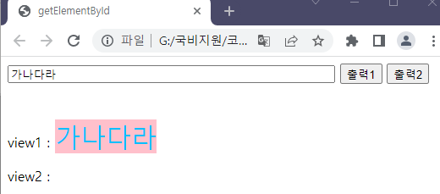
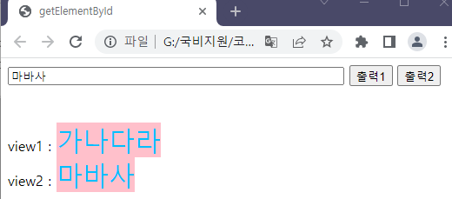
실습 – getElementById
<!DOCTYPE html>
<html>
<head>
<title>getElementById</title>
<script>
function process1(){
var ob=document.getElementById("txt").value;
document.getElementById("view1").innerText=ob;
}
function process2(){
var ob=document.getElementById("txt").value;
document.getElementById("view2").innerHTML=ob;
}
</script>
<style>
a { font-size : 30px; background-color : pink;
color : deepskyblue;}
</style>
</head>
<body>
<input type="text" id="txt" size="50" name="text">
<input type="button" value="출력1" onclick="process1()">
<input type="button" value="출력2" onclick="process2()">
<br><br><br>
view1 : <a id="view1"></a><br>
view2 : <a id="view2"></a><br>
</body>
</html>
id가 txt인 태그의 객체를 생성하고, .value를 사용하여 txt에 입력된 데이터를 ob 변수에 저장한다.
view1 id를 갖는 객체에, innerText 메소드를 활용하여, ob에 저장한 데이터를 전송한다.
각 버튼을 눌렀을 때 해당하는 함수를 실행한다.
출력1 버튼 클릭
출력2 버튼 클릭

Slide 5
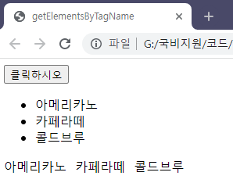
실습 – getElementsByTagName
<!DOCTYPE html>
<html>
<head>
<title>getElementsByTagName</title>
<script>
function choice(){
var x = document.getElementsByTagName("li");
var text="";
for(var i=0; i<x.length; i++){
text += x[i].innerHTML;
text += "&nbsp&nbsp";
}
document.getElementById("demo").innerHTML=text;
}
</script>
</head>
<body>
<button onclick="choice()">클릭하시오</button><br>
<ul>
<li>아메리카노</li>
<li>카페라떼</li>
<li>콜드브루</li>
</ul>
<div id="demo"></div>
</body>
</html>
button을 클릭하여 choice( )함수가 실행되면
태그명이 li인 객체들을 가져와 x에 저장한다.
for문을 사용하여, 배열 x에 저장된 값들을 text 변수에 붙여 나간다.
id가 demo인 div태그에 innerHTML으로 결과값을 전송한다.
버튼을 클릭하면 li태그에 저장 되어있던 3개의 값을 일렬로 나열하여 확인할 수 있다.

Slide 6
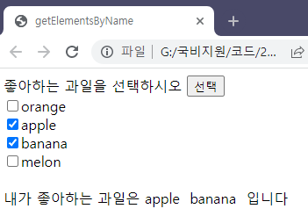
실습 – getElementsbyname
<!DOCTYPE html>
<html>
<head>
<title>getElementsByName</title>
<script>
function choice() {
var size = document.getElementsByName("check").length;
var text = "내가 좋아하는 과일은 ";
for(var i = 0; i < size; i++) {
if(document.getElementsByName("check")[i].checked == true) {
text += (document.getElementsByName("check")[i].value);
text += "&nbsp;&nbsp;";
}
}
text += "입니다";
document.getElementById("demo").innerHTML = text;
}
</script>
</head>
<body>
좋아하는 과일을 선택하시오
<input type="button" onclick="choice()" value="선택"><br>
<input type="checkbox" name="check" value="orange">orange<br>
<input type="checkbox" name="check" value="apple">apple<br>
<input type="checkbox" name="check" value="banana">banana<br>
<input type="checkbox" name="check" value="melon">melon<br>
<div id="demo"></div>
</body>
</html>
button을 클릭하여 choice( )함수가 실행되면
name이 check인 요소들의 길이를 size변수에 저장한다.
size의 수(name이 check인 데이터 수)만큼 for문을 수행한다.
체크박스가 체크(true)되어 있다면, 체크되어 있는 요소의 값을 text변수에 붙인다.
for문이 끝나면 “입니다.” 문자를 붙이고, id가 demo인 div태그에 text의 값을 출력한다.
체크되어 있는 apple과 banana가 출력되었다.

Slide 7
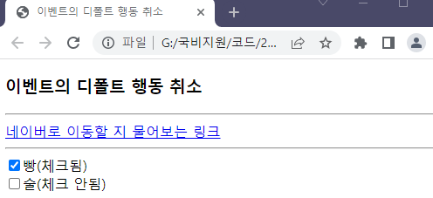
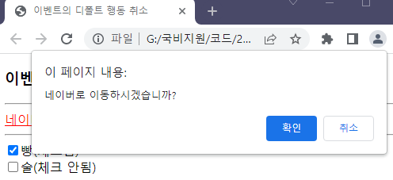
실습 – confirm & preventDefault
<!DOCTYPE html>
<html lang="kr">
<head><title>이벤트의 디폴트 행동 취소</title>
<script>
function query() {
var ret = confirm("네이버로 이동하시겠습니까?");
return ret;
}
function noAction(e) {
e.preventDefault();
}
</script>
</head>
<body>
<h3>이벤트의 디폴트 행동 취소</h3><hr>
<a href="http://www.naver.com" onclick="return query()">
네이버로 이동할 지 물어보는 링크</a><hr>
<form>
<input type="checkbox" checked>빵(체크됨)<br>
<input type="checkbox" onclick="noAction(event)">술(체크 안됨)
</form>
</body>
</html>
confirm은 Yes 와 No를 선택할 수 있는 다이얼로그 이다.
리턴 값은 True와 False로 나온다.
preventDefault( )는 이벤트의 default 행동을 강제로 취소한다.
빵은 checked때문에 미리 체크 되어있고, 술은 noAction함수의 preventDefault때문에 체크가 안된다.
a태그를 클릭하면 query함수의 confirm 때문에, 확인창이 먼저 뜨고 확인을 누르면 해당링크로 이동한다.

Slide 8
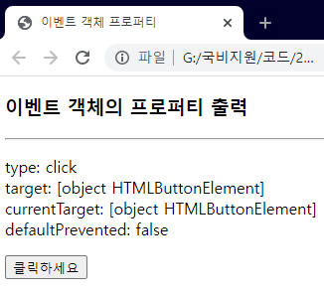
실습 – property
<!DOCTYPE html>
<html>
<head><title>이벤트 객체 프로퍼티</title></head>
<body>
<h3>이벤트 객체의 프로퍼티 출력</h3><hr>
<p id="p">버튼을 클릭하면 이벤트 객체를 출력합니다.</p>
<button onclick="f(event)">클릭하세요</button>
<script>
function f(e) {
var text = "type: " + e.type + "<br>"
+ "target: " + e.target + "<br>"
+ "currentTarget: " + e.currentTarget + "<br>"
+ "defaultPrevented: " + e.defaultPrevented;
var p = document.getElementById("p");
p.innerHTML = text;
}
</script>
</body>
</html>
event 객체가 가진 상태를 출력
type : event의 type
target : event의 대상 ( 여기서는 버튼 )
currentTarget : 최근에 적용된 event 대상
defaultPrevented : event의 default 행동의 취소 여부
( true는 취소됨, false는 취소 안됨 )

Slide 9
Error 노트

Slide 10

감사합니다.

